Slide 1
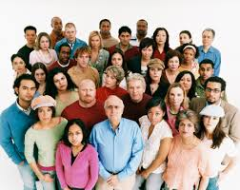
PERSONA HUMANA

Slide 2

UNIDAD 3
“
DERECHOS Y ACTOS PERSONALÍSIMOS: Los derechos de la personalidad:
Concepto y caracteres. Inviolabilidad de la persona humana. Dignidad: concepto, su reconocimiento en la Constitución Nacional, afectaciones a la dignidad. Derecho a la vida, el valor de la vida humana, el aborto, la píldora del día después. Eutanasia. La cuestión en el derecho Nacional. Directivas anticipadas. Imagen. Actos peligrosos. Disposición de los derechos personalísimos. Actos de disposición sobre el propio cuerpo. Prácticas prohibidas. Investigaciones en seres humanos. Exámenes médicos y vacunación, su obligatoriedad. Consentimiento informado para actos médicos e investigaciones en salud. Directivas médicas anticipadas. Exequias.

Slide 3

LIBRO PRIMERO
PARTE GENERAL
TITULO I
CAPITULO 3
Persona Humana
Derechos y
Actos Personalísimos

Slide 4
PERSONA: Concepto jurídico
HOMBRE: Concepto que proviene de la Naturaleza, el hombre es PERSONA, Cuando el ordenamiento jurídico lo reconoce como tal

Slide 5

IUSNATURALISMO
REVIVE EL CONCEPTO DE PERSONA (Siglo XV al XVII) Persona y hombre eran categorías asimilables que el derecho positivo tuvo que Reconocer

Slide 6

CSJN -2007
LA PERSONALIDAD NO ES UNA CUALIDAD NATURAL, ALGO QUE EXISTA O PUEDA EXISTIR ANTES QUE TODO ORDENAMIENTO JURIDICO y con independencia de este, ES UNA CUALIDAD PURAMENTE JURIDICA, algo que el derecho constituye para sus fines particulares

Slide 7
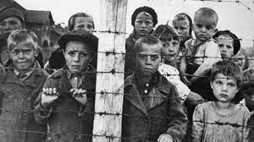
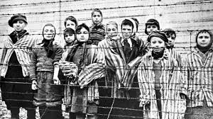
DESVIACIONES
DEL SIGLO XX
Durante este Siglo Alemania consideraba menos personas a los ciudadanos de segunda, había un sistema de ciudadanía escalonada y llegaron al ámbito de las NO PERSONAS con Hitler

Slide 8
Se ha revitalizado el concepto iusnaturalista
El derecho se limita a reconocer algo que viene de la naturaleza, el hombre es la persona y siempre es persona y las constituciones reconocen este concepto en virtud del principio de igualdad
El CCCN No define a la persona por su capacidad, hoy solo se es persona por ser
SER HUMANO

Slide 9
ATRIBUTOS ESENCIALES
NOMBRE
ESTADO
CAPACIDAD
DOMICILIO
DERECHOS DE LA PERSONALIDAD (honor, imagen, identidad, intimidad)
PATRIMONIO

Slide 10
COMIENZO/FIN
(art 19/21 CCCN)
LA PERSONA comienza con la concepción tanto en el seno materno como en la concepción in vitro.
LA MUERTE de la persona es el fin de su existencia y por lo tanto lo único que perdura es la memoria de los familiares
LA VOLUNTAD: es la fuente que crea derechos y obligaciones, tiene eficacia como productora de relaciones jurídicas a través de los negocios o actos jurídicos
ESTUDIAR FALLO DE ARTAVIA MURILLO/ NOV 2012 Corte Interamericana- CONCEPCION

Slide 11
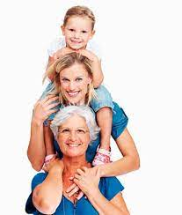


CLASIFICACION
PERSONA HUMANA
PERSONA JURIDICA

Slide 12
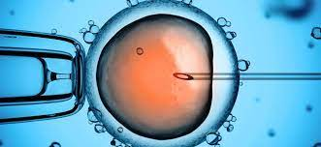
Técnicas de reproducción humana asistida
Inseminación HOMOLOGA: semen del marido
Inseminación HETEROLOGA: semen de un tercero
Métodos: In vitro se aspiran los óvulos y se ponen en una plaqueta en una incubadora por 48 hs y luego se implanta.
G-I-F-T se coloca en las trompas, dos óvulos y los espermatozoides para que se produzca la fertilización en el seno materno

Slide 13
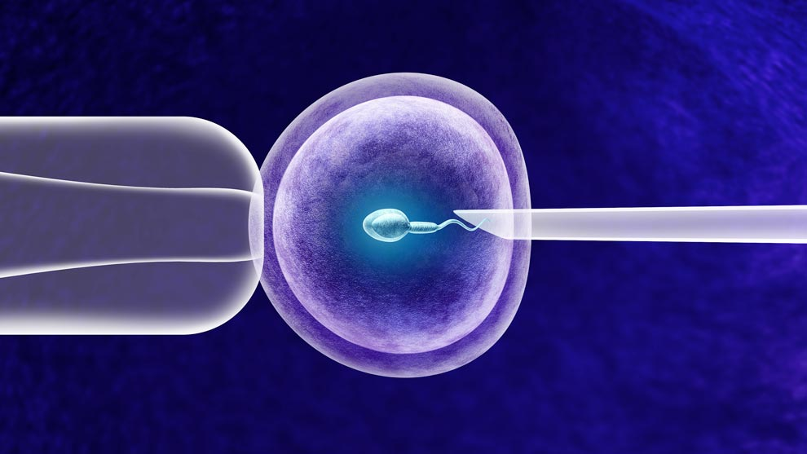
El CCCN admite las técnicas de reproducción asistida de la cual emana el vinculo filial
ARTICULO 562.- Voluntad procreacional. Los nacidos por las técnicas de reproducción humana asistida son hijos de quien dio a luz y del hombre o de la mujer que también ha prestado su consentimiento previo, informado y libre en los términos de los artículos 560 y 561, debidamente inscripto en el Registro del Estado Civil y Capacidad de las Personas, con independencia de quién haya aportado los gametos.

Slide 14
Reglas generales relativas a la filiación por técnicas de reproducción humana asistida
ARTICULO 560.- Consentimiento en las técnicas de reproducción humana asistida. El centro de salud interviniente debe recabar el consentimiento previo, informado y libre de las personas que se someten al uso de las técnicas de reproducción humana asistida. Este consentimiento debe renovarse cada vez que se procede a la utilización de gametos o embriones.
ARTICULO 561.- Forma y requisitos del consentimiento. La instrumentación de dicho consentimiento debe contener los requisitos previstos en las disposiciones especiales, para su posterior protocolización ante escribano público o certificación ante la autoridad sanitaria correspondiente a la jurisdicción. El consentimiento es libremente revocable mientras no se haya producido la concepción en la persona o la implantación del embrión.

Slide 15
REPRODUCCION MEDICAMENTE ASISTIDA
Ley 26.862
Acceso integral a los procedimientos y técnicas médico-asistenciales de reproducción médicamente asistida.
Sancionada: Junio 5 de 2013
REPRODUCCION MEDICAMENTE ASISTIDA
Ley 26.862

Slide 16

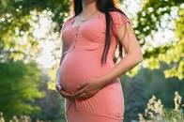
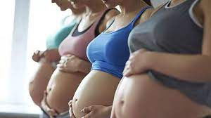
Máximo 300 días menos 180 días, excluyendo el día del nacimiento entre ese periodo (120 días) se considera la concepción

Slide 17
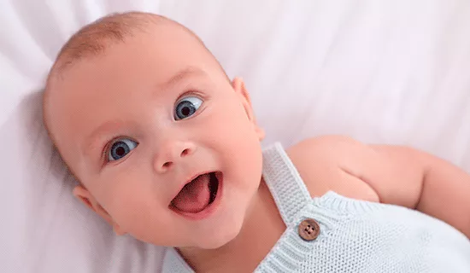
ARTICULO 21.- Nacimiento con vida. Los derechos y obligaciones del concebido o implantado en la mujer quedan irrevocablemente adquiridos si nace con vida. Si no nace con vida, se considera que la persona nunca existió. El nacimiento con vida se presume.

Slide 18
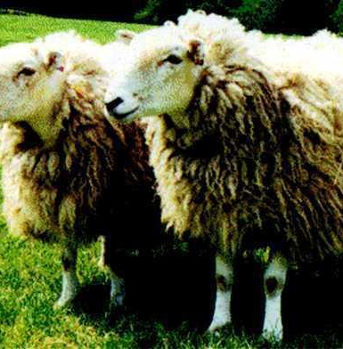
CLONACION
La clonación describe los procesos utilizados para crear una réplica genética exacta de otra célula, tejido u organismo. El material copiado, que tiene la misma constitución genética que el original, se denomina clon. El clon más famoso fue una oveja escocesa llamada Dolly.

Slide 19
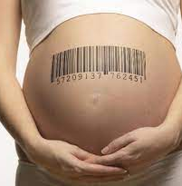
Subrogación de vientres: ¿qué pasa en la Argentina?
No se encuentra legislada y se considera que contratar sobre estos temas van contra la moral y las buenas costumbres

Slide 20
DERECHOS PERSONALISIMOS
Derecho Privado I-
2025
Prof: María Rosana Toranzo

Slide 21
NATURALEZA JURIDICA
Son una categoría de los DERECHOS SUBJETIVOS ESENCIALES, prácticamente inescindibles del ser humano, por su conexión intima casi orgánica e integral

Slide 22

CONCEPTO
¡¡SON PREROGATIVAS DE CONTENIDO EXTRAPATRIMONIALES, INALIENABLES, PERPETUAS OPONIBLES ERGA OMNES!!
QUE CORRESPONDEN A TODAS LAS PERSONAS POR SU CONDICION DE TAL DESDE SU NACIMIENTO HASTA DESPUES DE SU MUERTE
DE LAS QUE NO PUEDE SER PRIVADA POR LA ACCION DEL ESTADO NI DE OTROS PARTICULARES, PORQUE ELLO IMPLICARÍA DESMEDRO O MENOSCABO A LA PERSONALIDAD

Slide 23
COMPRENDE
DERECHO AL HONOR
DERECHO A LA INTIMIDAD
DERECHO A LA IDENTIDAD
DERECHO A LA IMAGEN
DERECHO A LA LIBERTAD
DERECHO A LA IGUALDAD
DERECHO A LA VIDA
DERECHO A LA INTEGRIDAD FISICA
DERECHO A DISPONER DEL CADAVER

Slide 24

CARACTERES
INNATOS
VITALICIOS
NECESARIOS
ESENCIALES
DE OBJETO INTERIOR
INHERENTES
EXTRAPATRIMONIALES
ABSOLUTOS
AUTONOMOS

Slide 25

ALGUNAS ACLARACIONES
Inherentes e inseparables del ser humano, pertenecen a su INTERIOR
Vitalicios: E incluso No se agotan con la vida, pueden ir mas allá
Necesarios y Esenciales porque no pueden faltar en la vida de una persona y son imprescindibles para su personalidad

Slide 26
Otras aclaraciones
EXTRAPATRIMONIALES pero en caso de ser lesionados pueden generar derecho a un resarcimiento
INDISPONIBLES – Relativamente; hay casos en que se consiente la intromisión a la intimidad e incluso se fomenta
ERGA OMNES-Absolutos; todos lo deben respetar y el limite son los derechos de los demás.
AUTONOMOS; Una categoría especial de los derechos subjetivos

Slide 27

¿Qué SE PROTEGE ?
Se considera que se pueden clasificar en: a) PROTEGE MANIFESTACIONES FISICAS (su vida, cuerpo, salud, integridad física) b) PROTEGE LAS MANIFESTACIONES ESPIRITUALES (honor, identidad imagen) c) PROTEGE LAS LIBERTADES (libertad de expresión, de movimiento de conciencia)

Slide 28

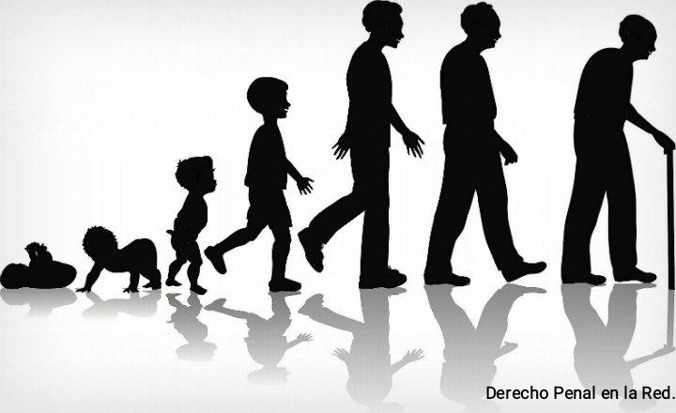
DERECHO A LA VIDA

Slide 29


Regla General
Art. 51 CCCN : Inviolabilidad de la persona humana. La persona humana es inviolable y en cualquier circunstancia tiene derecho al reconocimiento y Respeto de su Dignidad.

Slide 30
¿Qué SE PROTEGE ?
Se considera que se pueden clasificar en: a) PROTEGE MANIFESTACIONES FISICAS
......... (su vida, cuerpo, salud, integridad física) b) PROTEGE LAS MANIFESTACIONES ESPIRITUALES
............(honor, identidad imagen) c) PROTEGE LAS LIBERTADES
..........(libertad de expresión, de movimiento de conciencia)

Slide 31
Art 52
Afectaciones a la dignidad. La persona humana lesionada en su intimidad personal o familiar, honra o reputación, imagen o identidad, o que de cualquier modo resulte menoscabada en su dignidad personal, puede reclamar la prevención y reparación de los daños sufridos, conforme a lo dispuesto en el Libro Tercero, Título V, Capítulo 1.

Slide 32
ARTICULO 1710.-
Deber de prevención del daño
Toda persona tiene el deber, en cuanto de ella dependa, de:
a) Evitar causar un daño no justificado;
b) Adoptar, de buena fe y conforme a las circunstancias, las medidas razonables para evitar que se produzca un daño, o disminuir su magnitud; si tales medidas evitan o disminuyen la magnitud de un daño del cual un tercero sería responsable, tiene derecho a que éste le reembolse el valor de los gastos en que incurrió, conforme a las reglas del enriquecimiento sin causa;
c) No agravar el daño, si ya se produjo.

Slide 33
SECCION 3ª
Función resarcitoria
ARTICULO 1716.- Deber de reparar. La violación del deber de no dañar a otro, o el incumplimiento de una obligación, da lugar a la reparación del daño causado, conforme con las disposiciones de este Código.
ARTICULO 1717.- Antijuridicidad. Cualquier acción u omisión que causa un daño a otro es antijurídica si no está justificada.

